Slide 1
MVC设计模式介绍
（Model-View-Controller）

Slide 2
目录
一、MVC设计模式介绍
二、模型（Model）
三、控制器（Controller）
四、视图（View）

Slide 3
一、MVC设计模式介绍

Slide 4
MVC设计模式
MVC（Model-View-Controller）可以将应用程序的不同部分分离开来，提高代码的可维护性和可扩展性。
MVC模式将应用程序分为三个主要组件：
  模型（Model）
  视图（View）
  控制器（Controller）

Slide 5
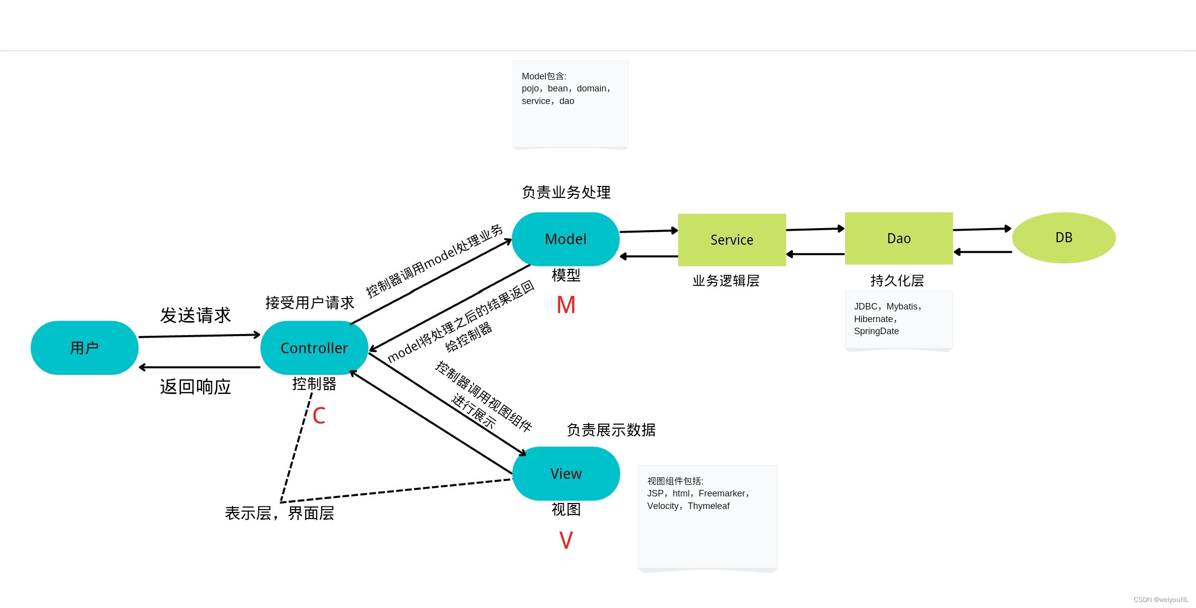
MVC设计模式总体思想
Model层包含：
  bean（entity）
  service
  dao等
JDBC、Mybatis、SpringDate等
View层包含：
  JSP
  HTML等

Slide 6
二、模型（Model）

Slide 7
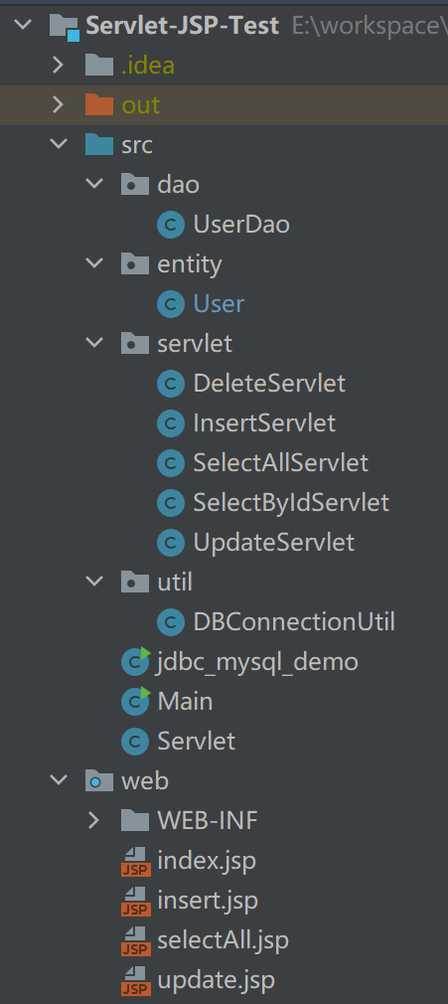
模型（Model）
模型代表应用程序的数据和业务逻辑，包括数据库操作、数据转换、计算处理、安全性与异常处理等。
包括：DAO（Data Access Object）、Entity、Service等。

Slide 8
模型（Model）—— Entity
实体类是指用于表示和存储真实世界中的对象的Java类。
在关系型数据库中，实体类通常与数据库的表格相对应，每个实体类对象代表表格中的一行数据。实体类中的属性对应表格中的字段，而属性的值则对应表格中的记录。
举例：User.java

Slide 9
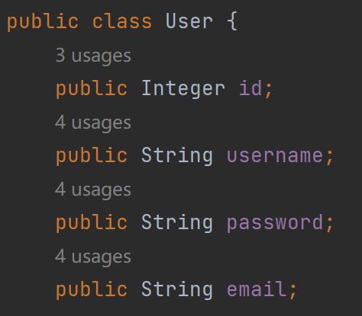
模型（Model）—— User.java
定义类名和实体属性
实体类名（表名）：User
类属性（表中字段）：
  id
  username
  password
  email

Slide 10
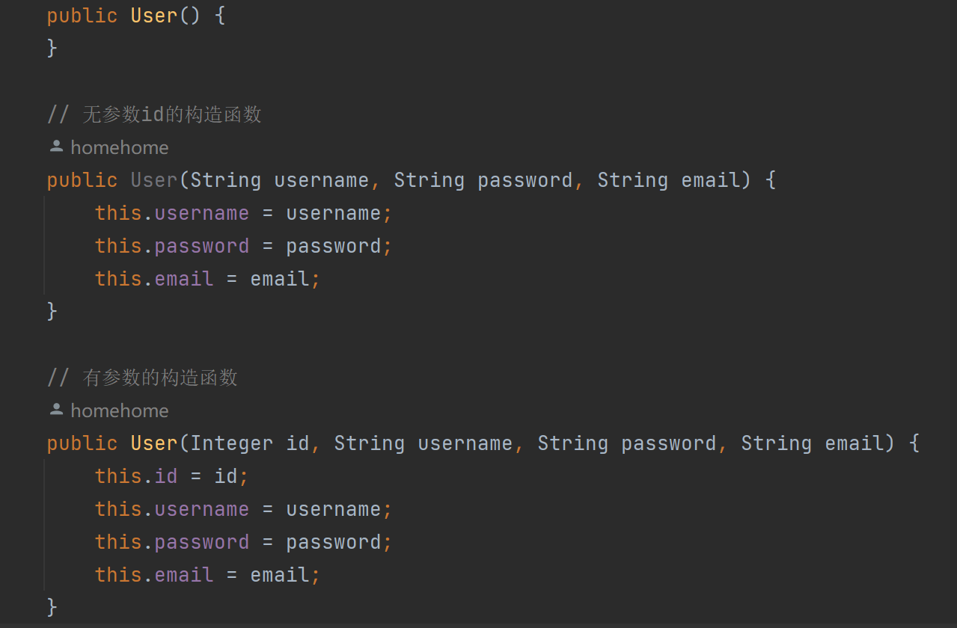
模型（Model）—— User.java
提供类的构造方法
根据需要提供无参数或有特定参数的类构造方法
用于创建实体对象时初始化属性值。

Slide 11
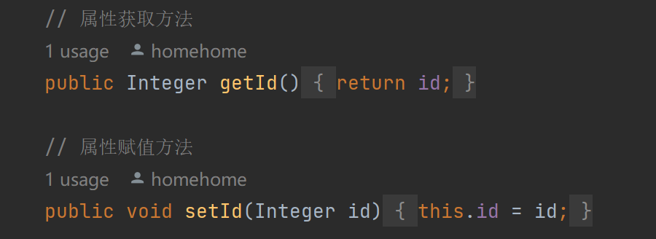
模型（Model）—— User.java
根据实际需求，提供其他需要的方法
例如用于属性赋值（例如：setId(id) ）、属性获取（例如：getId() ）等操作的方法。
提供类的其它方法

Slide 12
模型（Model）—— DAO
DAO的职责是与数据库进行交互，例如查询数据库、添加记录等
它从帮助程序类 DBConnectionUtil 获取数据库连接并与数据库通信以获取其他数据，并将数据发送回相应的控制器
举例：UserDao.java

Slide 13
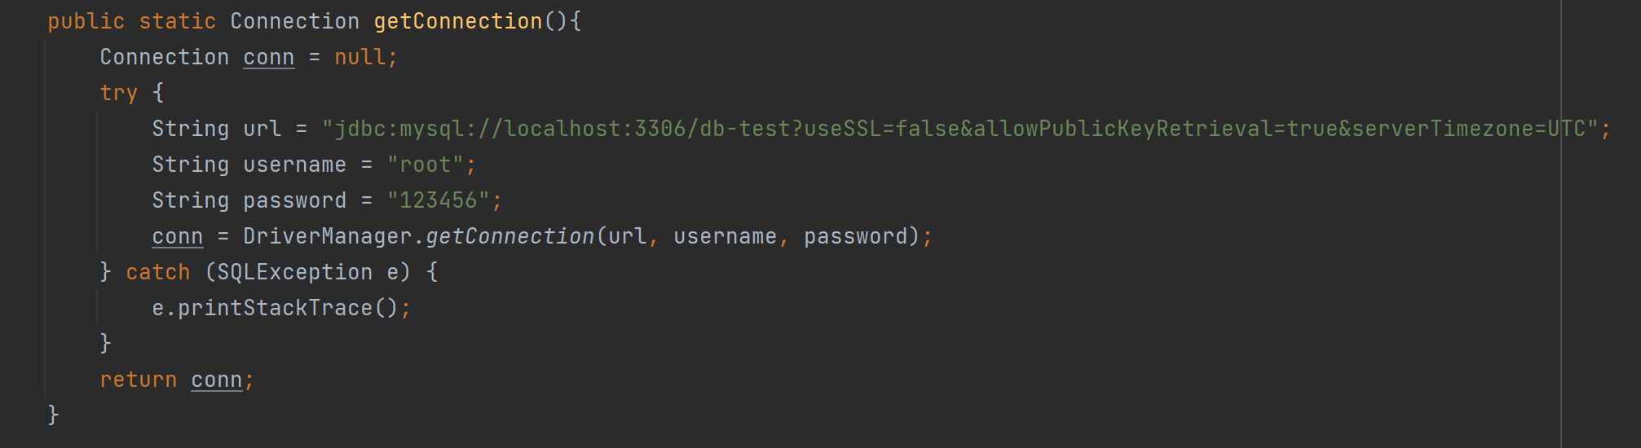
DBConnectionUtil.java
DAO可以利用该utility获取数据库连接
  如getConnection() 方法，返回一个数据库连接对象

Slide 14
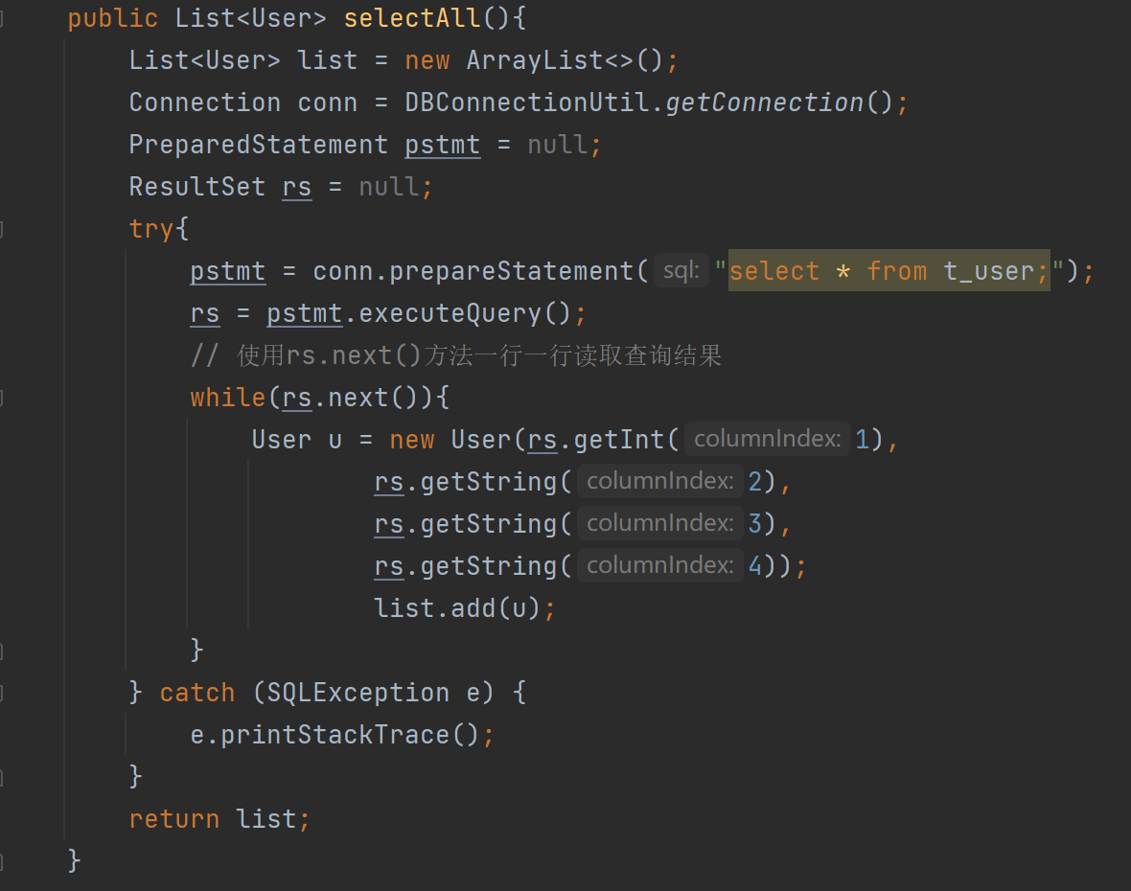
模型（Model）—— UserDao.java
借用DBConnectionUtil与数据库建立连接后，在UserDao中定义数据库增、删、改、查的方法。
例如：“查”—— selectAll() 方法，查看数据库表t_user中全部的用户信息，执行查询语句 select * from t_user;

Slide 15
三、控制器（Controller）

Slide 16
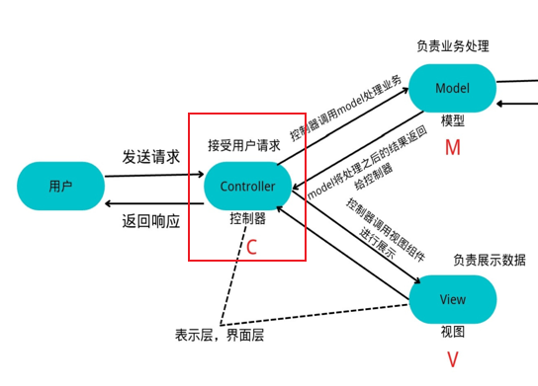
控制器（Controller）
控制器包含应用程序的控制逻辑，负责接收用户请求、协调模型和视图之间的交互，并返回相应的响应。
包括：Servlet等。

Slide 17
Servlet 介绍
Servlet 是在支持 Java 的 Web 服务器上运行的 Java 程序，可以用于生成动态网页。
用于处理从 Web 服务器获取的请求、处理请求、生成响应，然后将响应发送回 Web 服务器。
  Servlet 在服务器端工作。
  Servlet 能够处理从 Web 服务器获取的复杂请求。

Slide 18
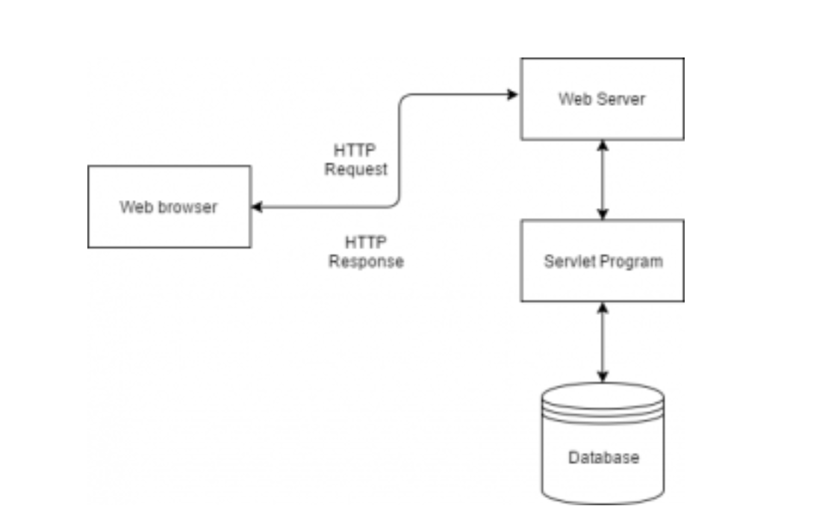
Servlet 工作流程
客户端将请求发送到 Web 服务器。
Web 服务器接收请求。
Web 服务器将请求传递给相应的 Servlet。
Servlet 处理请求并以输出的形式生成响应。
Servlet 将响应发送回 Web 服务器。
Web 服务器将响应发送回客户端，客户端浏览器将其显示在屏幕上。

Slide 19
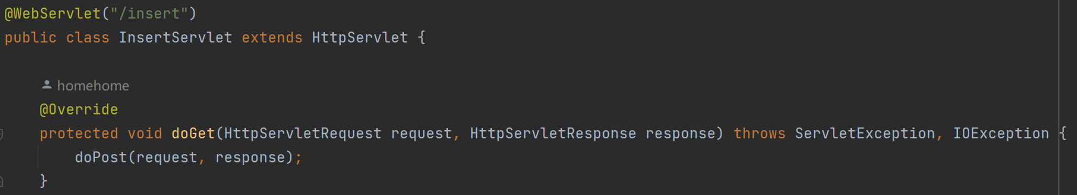
Servlet 介绍
继承自 HttpServlet 类
  处理 GET 请求的 doGet() 方法

Slide 20
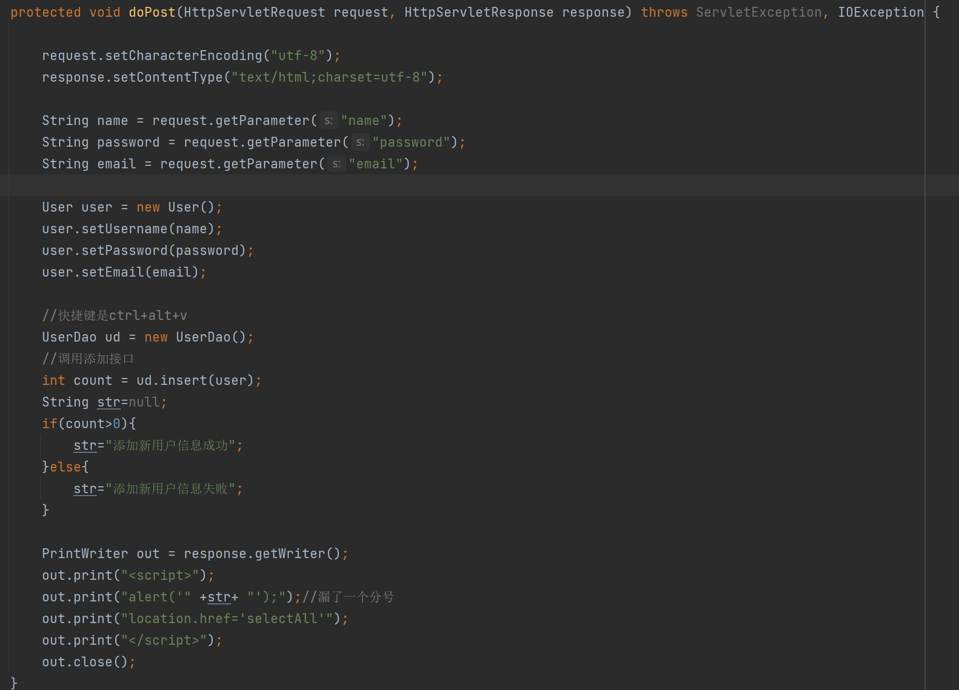
Servlet 介绍
继承自 HttpServlet 类
  处理 POST 请求的 doPost() 方法
Notes:
这是insert（增）对应的doPost()方法

Slide 21
四、视图（View）

Slide 22
视图（View）
视图负责展示模型的数据给用户，以可视化的方式呈现数据。
视图通常是用户界面的一部分，包括HTML页面、JSP页面等。
例如：selectAll.jsp

Slide 23
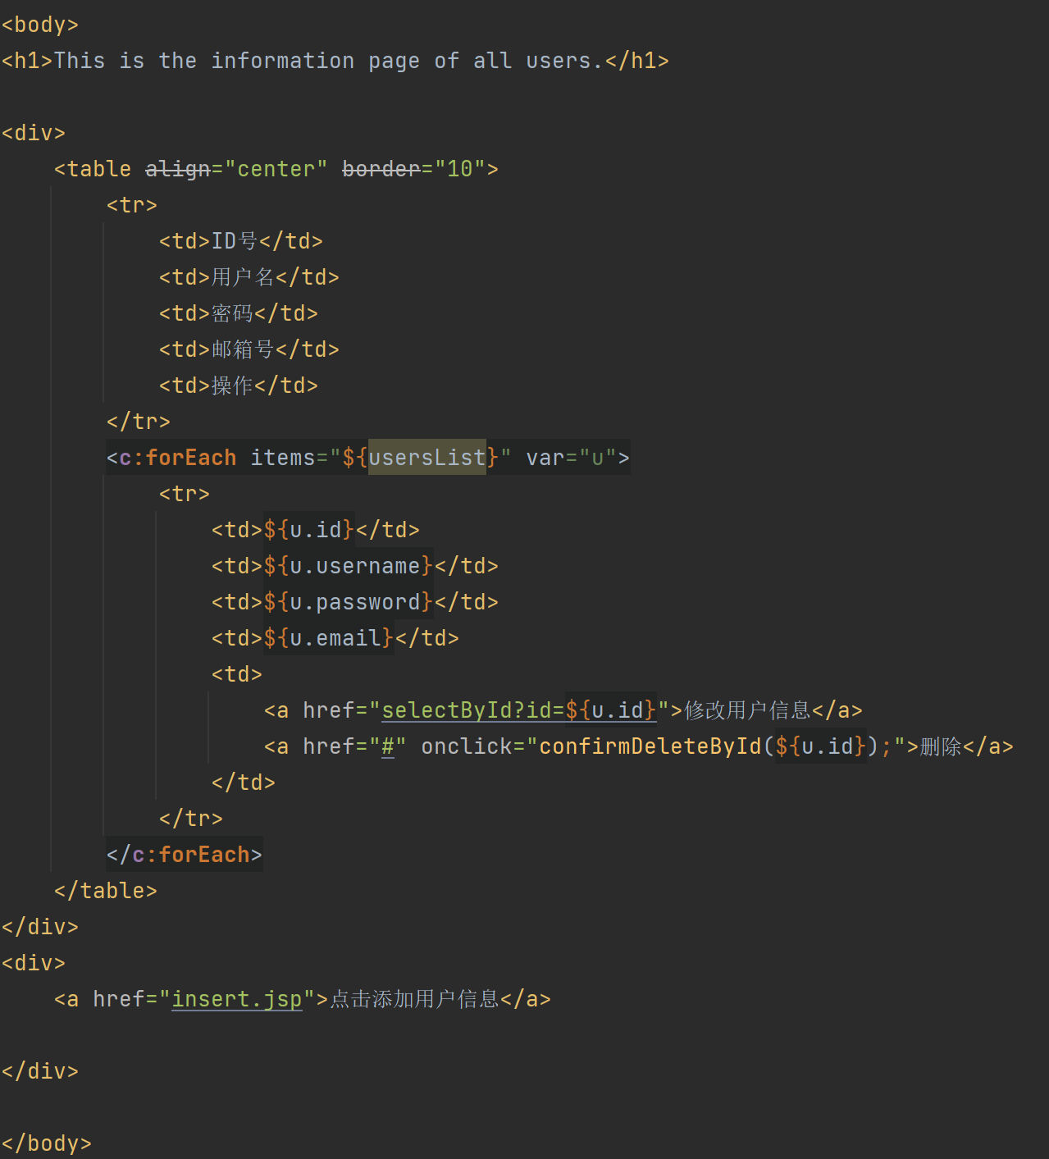
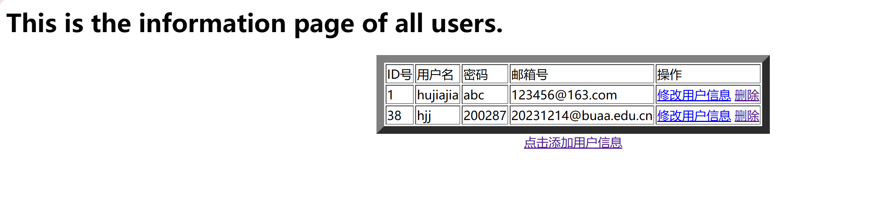
视图（View）—— selectAll.jsp
JSP 组织数据并将 JSP 发送回浏览器进行解析：

Slide 24
附：Javaweb 开发基础知识
IDE：Eclipse 4.16、IntelliJ IDEA 2022.1.3
JDK：1.8.xxx 【建议JDK 8】
服务器：Tomcat V.9.0.80
前置知识：html+CSS+JavaScript+jsp
可供参考的框架：spring、layui-vue

